Slide 1
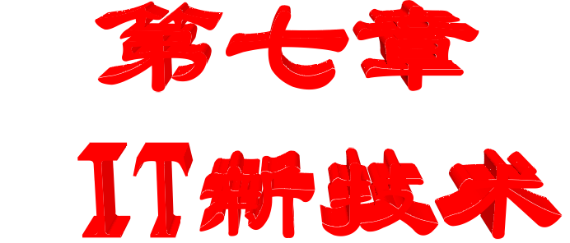

Slide 2
7.2 网格计算
一、网格计算的概念
网格（Grid）是一个基础体系结构
网格是把地理位置上分散的资源集成起来的一种基础设施--用户不需要了解这个基础设施上资源的具体细节就可以使用自己需要的资源
分布式资源和通信网络是网格的物理基础
网格上的资源包括计算机、集群、计算机池、仪器、设备、传感器、存储设施、数据、软件等实体
这些实体工作时需要的相关软件和数据也属于网格资源
7-<number>

Slide 3
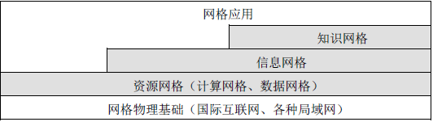
7.2 网格计算
一、网格计算的概念
按照网格客体的不同层次，可将网格分为资源网格、信息网格和知识网格
网格的主要功能是从底层的数据和信息中发掘知识、处理知识、应用知识
7-<number>

Slide 4
7.2 网格计算
二、网格体系结构
五层沙漏结构（Five-Level Sandglass Architecture）
  伊安•福斯特等人在早些时候提出
开放网格服务体系结构 (Open Grid Services Architecture，OGSA)
  在工业界的影响下，考虑到Web技术的发展与影响后，伊安•福斯特等结合五层沙漏结构和Web Service提出的
Web服务资源框架（Web Service Resource Framework，WSRF）
  由Globus联盟、IBM和HP于2004年初共同提出
7-<number>

Slide 5
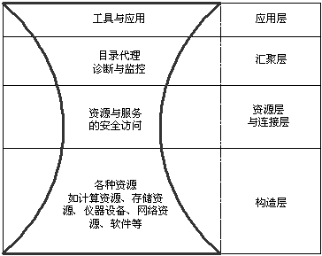
7.2 网格计算
二、网格体系结构--五层沙漏结构
根据该结构中各组成部分与共享资源的距离，将对共享资源进行操作、管理和使用的功能分散在五个不同的层次，由下至上分别为构造层(Fabric)、连接层(Connectivity)、资源层(Resource)、汇聚层(Collective)和应用层(Application)
7-<number>

Slide 6
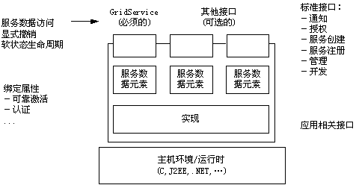
7.2 网格计算
二、网格体系结构--开放网格服务体系结构
包括两大关键技术，即网格技术和Web Service技术，它是在五层沙漏结构的基础上，结合Web Service技术提出来的，解决了两个重要问题——标准服务接口的定义和协议的识别
7-<number>

Slide 7
7.2 网格计算
二、网格体系结构--WSRF网格服务体系结构
WSRF采用了与网格服务完全不同的定义：资源是有状态的，服务是无状态的
WSRF推出的目的在于定义出一个通用且开放的架构，利用Web服务对具有状态属性的资源进行存取，并包含描述状态属性的机制，另外也包含如何将机制延伸至Web服务中的方式
对于WSRF本身而言，由于其提出不久，其规范还有待在实践中得到进一步应用证明，并逐步得到完善
7-<number>

Slide 8
7.2 网格计算
三、网格计算的关键技术
编程技术
  编程支持系统，面向对象编程技术、商品化技术
中间件
  网格中最关键的一层，是网格系统中连接上层应用和下层资源的纽带，它提供对网格的管理功能
核心服务技术
  高吞吐率网格资源管理
  数据收集、信息优化技术
  网格中作业调度技术
  网格安全技术
7-<number>

Slide 9

7.3 云计算
2006年3月，亚马逊（Amazon）推出弹性计算云（Elastic Compute Cloud，EC2）服务
2006年8月9日，Google首席执行官埃里克•施密特（Eric Emerson Schmidt）提出“云计算”的概念，自此云计算的迅速发展跨越了学术和科技界，融入到了许多社会行业，并已经引起了广泛的关注
2012年云计算已经被公认为是普遍性的信息技术，云计算被认为是继个人电脑、互联网之后电子信息领域的第三次IT革命
7-<number>

Slide 10
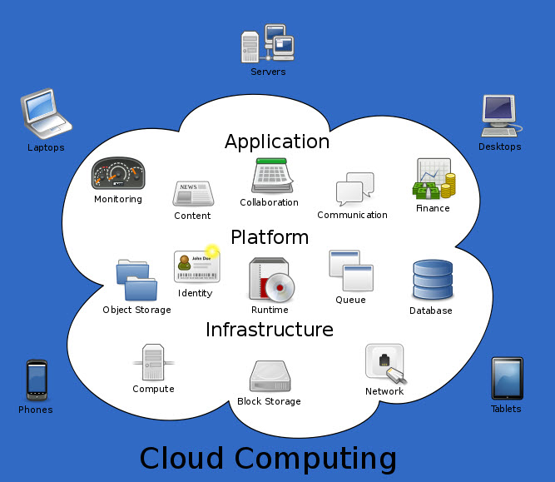
7.3 云计算
一、云计算的基本概念
云计算是一种按使用量付费的模式，这种模式提供可用的、便捷的、按需的网络访问
云计算是基于互联网相关服务的增加、使用和交付模式
云计算本质上是一种共享服务，提供定制化的按需使用服务，将海量的信息资源进行整合，并通过网络的方式将这些资源分配给需要的用户，与此同时，可以对资源进行动态分配并进行灵活扩充
7-<number>

Slide 11
7.3 云计算
一、云计算的基本概念
云计算的特征
  以网络为中心
  以服务为提供方式
  资源池与透明化
  高扩展、高可靠性
云计算的分类(根据云的部署模式和服务对象)
  公共云
  私有云
  混合云
云计算的标准化
7-<number>

Slide 12
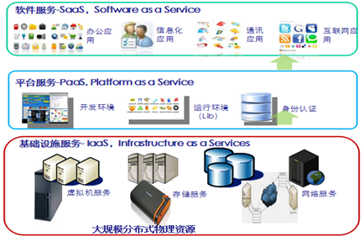
7.3 云计算
二、云计算的技术架构
根据云的服务层次和服务类型，云计算主要包括以下三个层次的服务：
  基础设施即服务(作为一种服务提供的基础设施)
  平台即服务(作为一种服务提供的平台)
  软件即服务(作为一种服务提供的软件)
7-<number>

Slide 13
7.3 云计算
二、云计算的技术架构
基础设施即服务(Infrastructure as a Service，简称IaaS)
  IaaS 为用户提供按需付费的弹性基础服务，其核心技术是虚拟化，它将硬件设备等基础资源，包括计算、存储和网络等，封装成服务供用户使用，典型的如亚马逊的弹性计算云 EC2（Elastic Compute Cloud）和简单存储服务 S3（Simple Storage Service）
7-<number>

Slide 14
7.3 云计算
二、云计算的技术架构
平台即服务(Platform as a Service，简称PaaS)
  PaaS面向广大互联网应用开发者，它将一个完整的应用开发平台都作为一种服务提供给客户
  在这种服务模式中，客户不需要购买硬件和软件，只需要利用 PaaS 平台，就能够创建、测试和部署应用和服务
  PaaS 负责资源的动态扩展、容错管理和结点间的配合，但与此同时，用户的自主权降低，必须使用特定的编程环境并遵照特定的编程模型
7-<number>

Slide 15
7.3 云计算
二、云计算的技术架构
软件即服务 (Software as a Service，简称SaaS）
  SaaS 是指将某些特定应用软件功能封装成服务，如 Salesforce 公司提供的在线客户关系管理 CRM 服务
  SaaS 既不像 IaaS 一样提供计算或存储资源类型的服务，也不像 PaaS 一样提供运行用户自定义应用程序的环境，它只提供某些专门用途的服务调用
7-<number>

Slide 16
7.3 云计算
三、云计算的关键技术
虚拟化技术
  实现类物理资源的逻辑抽象和统一表示
  主要包括：计算虚拟化、存储虚拟化、网络虚拟化、应用虚拟化等
分布式编程模型与计算
  实现了在后台自动地将用户的程序分解为高效的分布式计算或并行计算模式
海量数据分布式存储技术
  采用分布式存储的方式存储数据可以满足云计算系统并行地为大量用户提供服务的需求
7-<number>

Slide 17
7.3 云计算
三、云计算的关键技术
海量数据管理技术
  云计算的数据管理技术必须具备高效管理大量分布式数据的能力，满足云计算对分布式存储的海量数据进行处理和分析的需求
虚拟资源的管理与调度
  大量的虚拟化资源协同工作，方便地进行业务部署和开通，快速发现和恢复系统故障，实现大规模系统的可靠运行
云计算相关的安全技术
  云计算模式带来一系列的安全问题，包括用户隐私的保护、用户数据的备份、云计算基础设施的防护等，这些问题都需要更强的技术手段
7-<number>

Slide 18
7.4 物联网技术
一、物联网的概念
物联网（The Internet of things）是通过射频识别、红外感应器、全球定位系统、激光扫描器等信息传感设备，按预先约定的协议，把任何物品与互联网连接起来，进行信息交换和通讯，以实现智能化识别、定位、跟踪、监控和管理的一种网络
物联网就是“物物相连的互联网”
两层含义
  通过装置在物体上的各种信息传感设备赋予物体智能，并通过接口与互联网相连而形成一个物品与物品相连的巨大分布式协同网络
  物理世界与信息世界的无缝连接
7-<number>

Slide 19
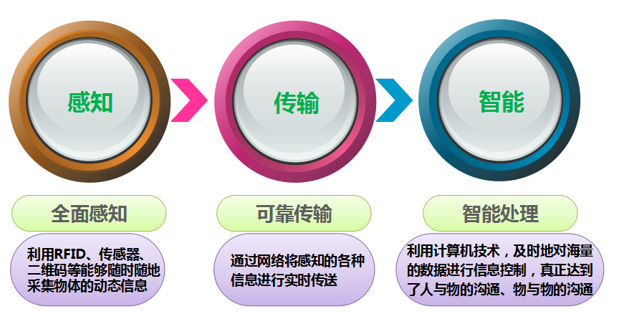
7.4 物联网技术
三、物联网体系架构及关键技术
物联网具备三个特征：
7-<number>

Slide 20
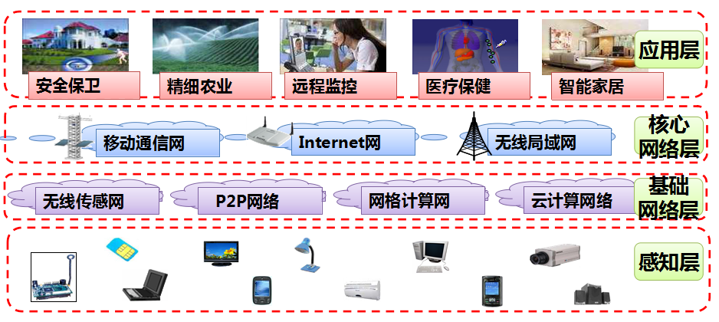
7.4 物联网技术
三、物联网体系架构及关键技术
物联网的体系结构
  感知层：识别物体，采集信息
  网络层：信息传递和处理
  应用层：与行业需求结合，实现广泛智能化
7-<number>

Slide 21
7.5 大数据技术
一、大数据的概念
大数据的定义
  Edd Dumbill （O‘Reilly Radar公司首席分析师）：大数据因为量太大或者变化太快等原因而超出了传统数据库系统处理能力范围的数据，想要挖掘其中蕴含的价值，必须采用不同的方法。
  麦肯锡公司：大数据是其体量超出了传统数据库软件工具的采集、存储、管理和分析能力的数据。
  道格·兰尼(Doug Laney)（ Gartner公司分析师） ：大数据具有量大、变化快和多样性高的特点，需要新型的处理方式进行决策支持、科学探索和优化处理。
共同点：大数据因为其特征使得传统的数据处理系统无能为力，需要新型的理论、硬件、软件处理技术。
7-<number>

Slide 22
7.5 大数据技术
二、大数据的特性
大数据的特性（5V）
  Volume（大量）：指的是大数据量大的特性，不仅量大而且增长速度快， IDC最新“数字宇宙”研究结果显示，全世界的信息量每两年以超过翻番的速度增长，其增长速度超过摩尔定律。
  Velocity（高速）：主要是指数据的流动性很大，变化迅速，需要极强的处理能力以便能够随时响应数据的变化。
  Variety（多样）：指的是数据的多样性，这种多样性包括类型多样以及来源多样。
  Value（价值）：价值是决定大数据应用的根本属性。
  Veracity（真实）：只有准确的数据才会准确的反映真实世界，数据越准确，通过数据获取的关于真实世界的信息也就也准确。
三、大数据的处理技术采用多机互联构建分布式集群是现阶段大数据问题的主流解决方案
分布式集群的核心功能主要包括存储以及处理
  存储：用于文件存储的分布式文件系统、具有数据管理功能的分布式数据库等
  处理：面向数据密集型任务的分布式处理架构、面向计算密集型任务的分布式处理架构等
7-<number>

Slide 23
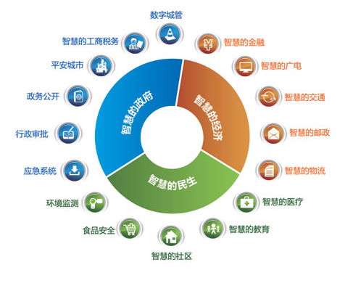
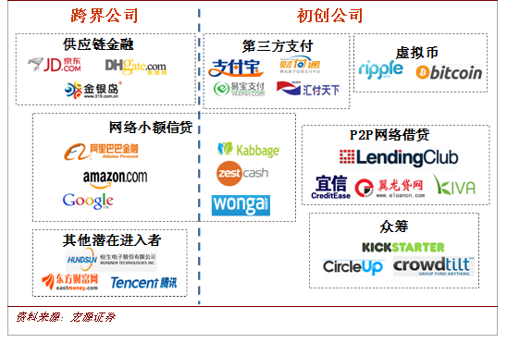
7.5 大数据技术
四、大数据的应用与挑战
大数据的应用
  电子商务领域
  移动互联网领域
  物联网领域
  医疗领域
  社交媒体领域
  环境领域
  交通领域
  ……
大数据带来的威胁
  隐私泄露
  可信度低
  数据垄断
  ……
7-<number>

